Slide 1
Literatura Universal I
El ensayo

Slide 2
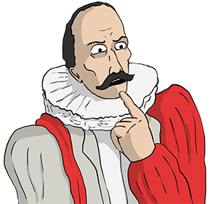
Michel de Montaigne
(1533-1592)

Slide 3
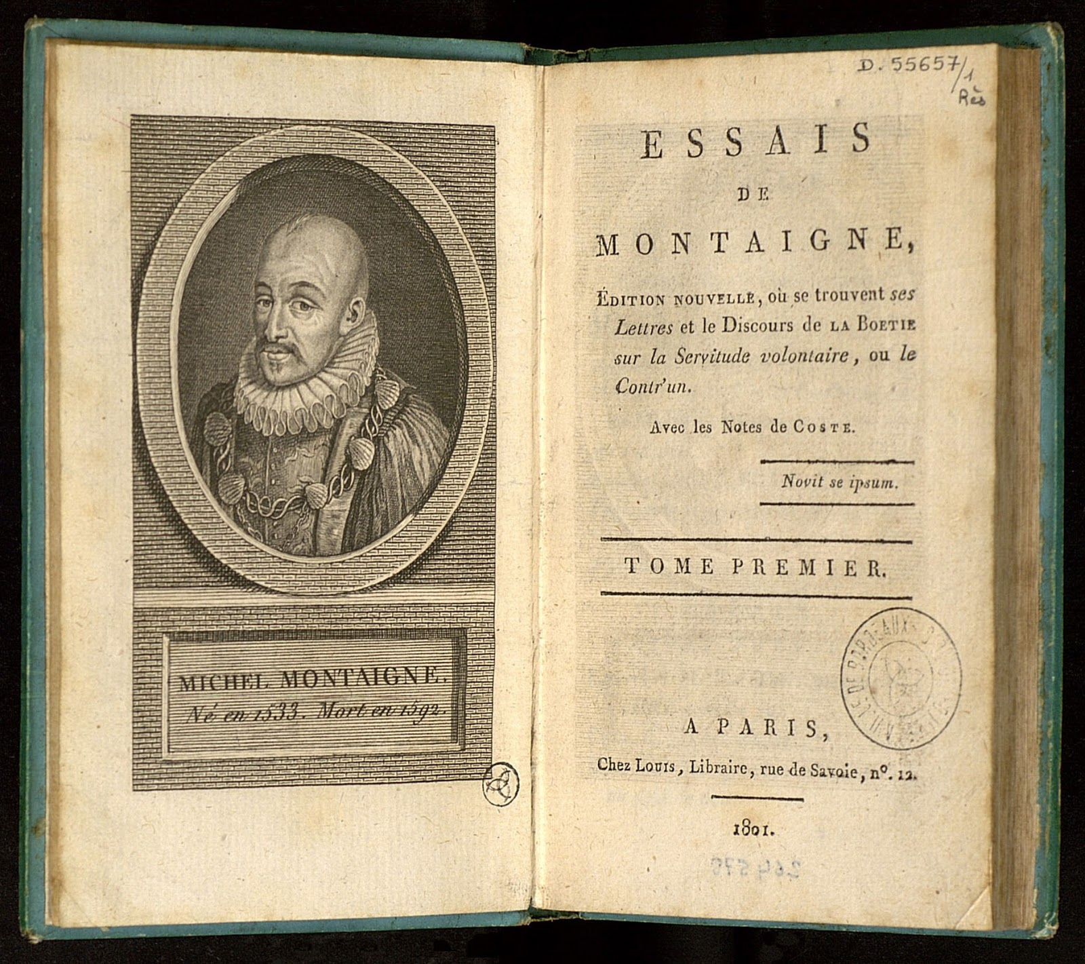
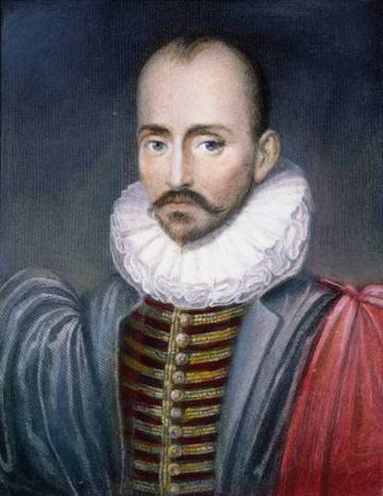

Slide 4
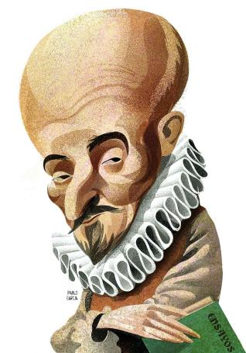
Michel Eyquem de Montaigne nació en el castillo de Montaigne, cerca de Burdeos, el 28 de febrero de 1533. Fue un filósofo, escritor, humanista y moralista del renacimiento, autor de los Ensayos y creador del género literario conocido en la Edad Moderna como ensayo.
Está considerado como una de las glorias de las letras francesas y es uno de los primeros librepensadores de la historia occidental, un hombre no sujeto a la política de partidos o a la adulación de los poderosos.
Montaigne es calificado como el más clásico de los modernos, y el más moderno de los clásicos.
Su obra fue escrita en la torre de su propio castillo entre 1580 y 1588 bajo la pregunta "¿Qué sé yo?"

Slide 5
Su familia materna, de ascendencia judía española, provenía de judeoconversos aragoneses, los López de Villanueva, documentados en la judería de Calatayud, tres de los cuales fueron quemados por la Inquisición española, incluido su bisabuelo Pablo López en 1491. La familia paterna de Michel (los Eyquem) gozaba de una buena posición social y económica y él estudió en el prestigioso Collège de Guyenne de Burdeos.
Montaigne recibió, por parte de su padre, una educación liberal y humanista: recién nacido fue enviado a vivir con los campesinos de una de las aldeas de su propiedad para que conociera la pobreza. A los pocos años de vida, de vuelta en su castillo, le despertaban siempre con música, y para que aprendiese latín, su padre contrató un tutor alemán que no hablaba francés y prohibió que los empleados se dirigieran al niño en francés; así, no tuvo contacto con esta lengua durante sus primeros ocho años de vida.
El latín fue su lengua materna; luego se le enseñó griego y después que lo dominó por completo comenzó a escuchar francés.

Slide 6
En su juventud, Montaigne fue enviado a la escuela de Burdeos y allí completó en sólo siete años los doce años escolares. Se graduó después en leyes en la Universidad. Sus contactos familiares le granjearon el cargo de magistrado de la ciudad y en ese puesto conoció a un colega que sería su gran amigo y corresponsal, Étienne de La Boétie. Los siguientes doce años (1554-70) los pasó en los tribunales ejerciendo como abogado, hasta la muerte de su padre.
Tras el fallecimiento de su progenitor, Montaigne decidió retirarse a sus propiedades y dedicar su vida al estudio, sin más emociones que su independencia y tranquilidad.
Michel de Montaigne falleció el 13 de septiembre de 1592 en el castillo de Montaigne, el mismo lugar donde nació y pasó su vida.

Slide 7
Los Ensayos

Slide 8
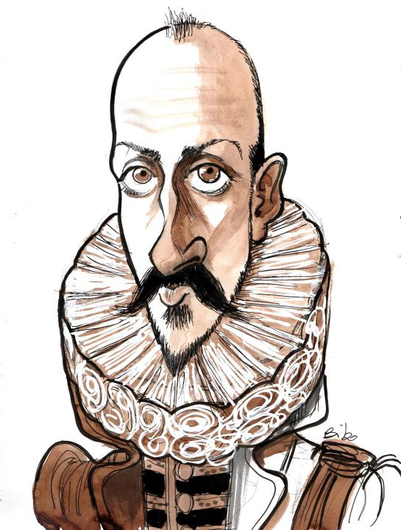
Los Ensayos de Michel Eyquem de Montaigne son la obra cumbre del pensamiento humanista francés del siglo XVI. El Ejemplar de Burdeos de 1588, sobre el cual el autor acumuló correcciones y adiciones hasta su muerte cuatro años después, considerado como su última voluntad literaria.
Montaigne fue el primero en acuñar el termino ensayo para designar el escrito breve y ameno que versa sobre cualquier tema de interés. Y llamó así, Ensayos, a sus reflexiones sobre política, filosofía, pedagogía, costumbres... En ellos manifiesta, a demás de su asombrosa erudición y conocimiento de los clásicos - como Lucrecio, Virgilio, Séneca, Plauto y Sócrates, de los cuales, Montaigne era gran admirador -, su carácter independiente, tolerante, escéptico ante la condición humana, resignado frente a la muerte..., y numerosos detalles autobiográficos.

Slide 9
Caracteristicas

Slide 10
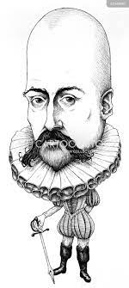
Subjetividad. Todo ensayo es manifestación de un “yo”, puesto que pretende expresar opiniones más que certezas. Aunque el ensayista ha de poseer una opinión informada –y a menudo es especialista en el asunto que trata–, escribe siempre desde su perspectiva particular. Esta subjetividad diferencia al ensayo de la ciencia.
Voluntad de estilo. El autor emplea un lenguaje claramente literario, que busca por un lado la belleza y por otro una mayor expresividad. El ensayista quiere ser ameno, y por ello suele utilizar los ejemplos, las anécdotas y las digresiones.
Libertad. El ensayo no posee reglas que determinen la elección del tema, de la estructura o de su extensión. El autor es libre, por tanto, para tomar todo este tipo de decisiones.

